Slide 1
Нейро-аналитик
конкурентов
От сайта компании к отчёту
с проверяемыми источниками
Елена Горланова · дипломный проект
Notes:
0:00–0:50. Проект помогает исследовать предложения и коммуникацию конкурентов. Его задача — собрать основания для решения, а не автоматически объявить лучшую компанию. Материалы и код: https://github.com/gorlanova-automation/competitor-neuro-analyst

Slide 2
Задача исследования
Собрать предложение каждой компании в границах доступных источников.
Показать сходства и различия ассортимента и коммуникации.
Связать каждое наблюдение с цитатой, страницей или снимком.
Превратить различия в гипотезы для проверки владельцем бизнеса.
Notes:
0:50–2:00. На старте сравнение сводилось к нескольким точным услугам и ценам. Пользователю нужен ассортимент целиком, площадки продвижения, публикации, тон и визуальная подача. Разные пакеты нельзя ранжировать по цене без состава и условий.

Slide 3
Границы анализа
Направление | Что проверяем
Ассортимент | Направления, пакеты, дополнения, аудитории и условия
Продвижение | Площадки, статьи, лид-магниты, переходы к заявке
Публикации и тон | Полученные тексты, темы, аргументы, обращения
Визуальная подача | Реально просмотренные снимки; отдельно от HTML
Notes:
2:00–3:10. Свой бизнес и конкурентов подтверждает пользователь. Не все наблюдения можно получить автоматически: HTML не доказывает визуальные свойства, а ссылка на площадку не является корпусом публикаций. https://github.com/gorlanova-automation/competitor-neuro-analyst/blob/main/stage_3/code/market_analysis_prompt.md

Slide 4
Собранная база: снимок 5 ноября
Материал | Фактический объём
Компании в каталоге | 12; сайты получены для 10
Страницы сайтов | 34 уникальные
Редакционные страницы | 20
Telegram | 23 сообщения у 3 компаний
Первые экраны сайтов | 10 ручных просмотров
Notes:
3:10–4:30. Это ограниченная выборка 12 компаний, включая свою. Страницы получены для 10 компаний. 34 — уникальные страницы сайтов; 20 редакционных страниц и Telegram учитываются как отдельные части исследования. Визуальные заметки — ручной просмотр первых экранов помощником. Источник: https://github.com/gorlanova-automation/competitor-neuro-analyst/blob/main/stage_3/research/market_20261105/market.json

Slide 5
Пользовательский сценарий
Сайт → черновик профиля → исправление и подтверждение
Поисковые запросы → кандидаты → подтверждённый список
Сбор доступных страниц → причины ошибок → сохранённые источники
Текстовая выборка → модельный черновик → отчёт и проверка
Notes:
4:30–5:40. Главная функция run_project управляет состоянием проекта. Профиль и выбранные конкуренты подтверждаются до анализа. Недоступность источника отображается, а предоставленный пользователем текст не выдаётся за HTTP-сбор. https://github.com/gorlanova-automation/competitor-neuro-analyst/blob/main/stage_4/workflow.py

Slide 6
Устройство приложения
Блок | Ответственность
Интерфейс / Colab | Ввод сайта, редактирование профиля, подтверждения
Загрузчик Python | HTTPS, robots, повторы, лимиты и статусы ошибок
Анализ и проверки | Цитаты, источники, модельный JSON и карантин
Сохранение и отчёт | Версии запусков, HTML, JSON, история проекта
Notes:
5:40–7:00. Локальный FastAPI обслуживает интерфейс и сохраняет проекты в var/projects. Исторический SQLite API этапа 3 остаётся отдельно. Colab вызывает ту же главную функцию. Модельный вызов включается отдельно; ключ остаётся в Colab Secrets. https://github.com/gorlanova-automation/competitor-neuro-analyst/blob/main/app/main.py https://github.com/gorlanova-automation/competitor-neuro-analyst/blob/main/stage_4/workflow.py

Slide 7
Эксперименты с моделями и промптами
Вариант | Контроль | Наблюдение
Luna · исходный | 8/8 | Короткие цитаты не всегда доказывают связь
Luna · evidence v2 | 8/8 | Меньше расход; часть полей потеряна
Claude Haiku · v2 | 3/8 | Усечение ответа и проблемы цитирования
Gemini Flash-Lite · v2 | 0/8 | Суммы в неподходящих полях
Luna · atomic v3 | 8/8 | Рабочий пилот; 175 черновых записей
Notes:
7:00–8:30. Пять реальных опытов 22 октября используют одинаковые входные тексты. Метрика — восемь контрольных цен в двух фрагментах, а не точность всей базы. Gemini нарушала контракт amount, Claude получил усечённый ответ: это не доказывает общую непригодность моделей. Полные настройки, ответы, промпты и тарифные оценки: https://github.com/gorlanova-automation/competitor-neuro-analyst/blob/main/stage_4/experiments.json

Slide 8
Выбор модели по задаче
Код: загрузка, очистка, хранение, проверка цитат и ссылок.
Luna: ограниченный смысловой черновик по полученным текстам.
Claude / Gemini: сравнение на одинаковых данных и контракте.
Человек: профиль, конкуренты и отдельная версия принятых выводов.
Notes:
8:30–9:40. Поиск, загрузка, хэши и проверка цитат не требуют LLM. Luna — предварительный рабочий выбор по сохранённому пилоту, а не универсальный победитель. 7 ноября: первый запрос потратил 2500 токенов на рассуждения без ответа. Второй с reasoning_effort=none дал 1190 токенов содержимого; из 9 выводов помощник оставил или исправил 6 и отклонил 3. Это не независимая разметка и не приёмка Еленой. Источники: https://github.com/gorlanova-automation/competitor-neuro-analyst/blob/main/stage_2/docs/model_selection.md https://developers.openai.com/api/docs/models/gpt-6-luna

Slide 9
Проверяемость результата
Наблюдение → дословная цитата → URL → сохранённый текст.
Запрет или ошибка доступа → пробел данных, а не отсутствие услуги.
Реклама компании → заявление, а не доказанное качество.
Гипотеза → действие для проверки, а не обещание роста продаж.
Notes:
9:40–10:50. Для каждой цитаты сохраняется SHA256 исходного текста. Модель не может сослаться на неизвестный source_id. Неполный ответ или выдуманная цитата отправляются в карантин без автоматического повторного запроса. Проверка формата и точной цитаты не гарантирует правильность интерпретации. https://github.com/gorlanova-automation/competitor-neuro-analyst/blob/main/stage_4/semantic.py

Slide 10
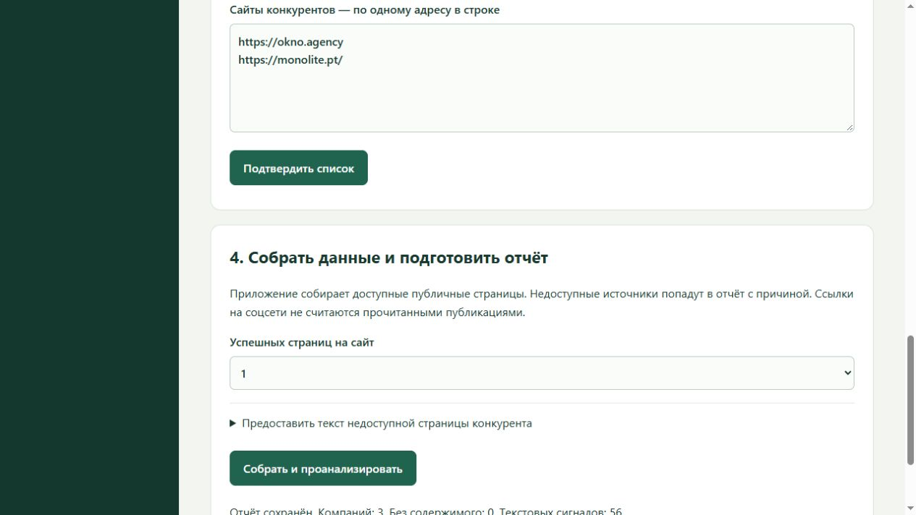
Демонстрация интерфейса
Профиль и конкуренты
подтверждаются явно.
HTML и JSON сохраняются
для повторной проверки.
Notes:
10:50–12:40. Открыть локальное приложение, показать этапы профиля и подтверждения конкурентов, затем сохранённый отчёт с источниками. 7 ноября помощник прошёл UI: Immigration Relocator → OKNO и MONOLITE → реальный HTTP-сбор трёх сайтов. Для этого прогона LLM не вызывалась. https://github.com/gorlanova-automation/competitor-neuro-analyst/blob/main/stage_4/experiments.json

Slide 11
Проверка другой отрасли: SHIFT
Релокация | SHIFT
ВНЖ, документы, сопровождение | Анализ и обратная связь по видео
Португалия / Испания | Рынок уточняет пользователь
Свой профиль и источники | Отдельный профиль и источники
Сохранённый демонстрационный прогон | Тот же код, другие входные данные
Notes:
12:40–13:50. SHIFT — сервис анализа коротких видео. Исследование нельзя смешивать с релокацией. На сохранённых реальных текстах прогнан тот же сценарий: новая компания, описание рынка, выбранный кандидат и отчёт. География и аудитория SHIFT остаются пользовательским решением. https://github.com/gorlanova-automation/competitor-neuro-analyst/blob/main/stage_4/colab_app.py https://github.com/gorlanova-automation/competitor-neuro-analyst/blob/main/stage_3/cases/shift/own_source.json

Slide 12
Проверки приложения
59
проверок прошли
без ошибок
Ошибки сети · изменённые источники · выдуманные цитаты
Пропущенные подтверждения · повторные запуски · сохранение отчёта
Notes:
13:50–15:00. Тесты проверяют отрицательные сценарии, сохранение истории, происхождение цитат, подтверждения и модельный контракт. Они не измеряют полноту рынка. В тестах модельный транспорт подставлен явно; реальные вызовы в эти цифры не включены. https://github.com/gorlanova-automation/competitor-neuro-analyst/blob/main/stage_4/results/validation.json

Slide 13
Ограничения и участие пользователя
Часть сайтов и площадок недоступна для автоматического сбора.
Публикации получены по выборке; частота и эффективность не измерены.
Смысловые выводы требуют проверки; визуал — реальных изображений.
GitHub Pages показывает базу; новый сбор работает локально / в Colab.
Notes:
15:00–16:20. Ограничения являются частью рабочего сценария, а не скрытыми предположениями. Закрытые площадки могут потребовать предоставленный текст или снимок; автоматическое обнаружение кандидатов зависит от доступа к поиску. Визуальный аудит первого экрана не является аудитом всего бренда. https://github.com/gorlanova-automation/competitor-neuro-analyst/blob/main/stage_4/README.md

Slide 14
Результат и дальнейшее развитие
Приложение соединяет сбор, подтверждения и отчёт с источниками.
Оригинальный этап 3 сохранён отдельно и проверяется по хэшам.
Эксперименты воспроизводимы; факты и ограничения доступны для разбора.
Следующие проверки: смысловая разметка, визуал и дополнительные площадки.
Notes:
16:20–17:30. Показать файлы этапа 4, финальный Colab и неизменённую демонстрацию этапа 3. Следующий шаг — независимый эталон по ассортименту и коммуникации, повторное сравнение моделей, визуальные источники и расширение адаптеров. Публичный production с аккаунтами и многопользовательскими заданиями — отдельное внедрение. https://github.com/gorlanova-automation/competitor-neuro-analyst

